Slide 1
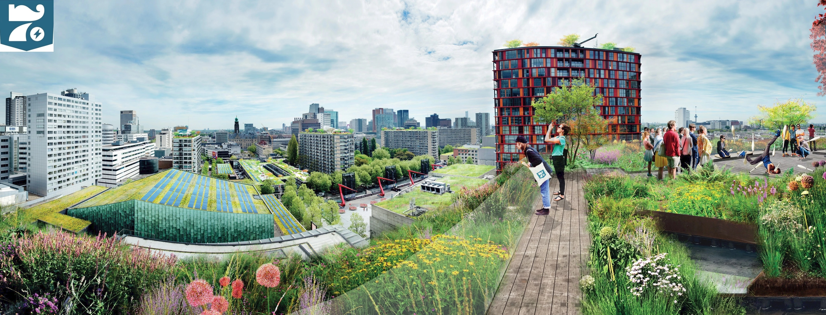
IBS De Leefbare Stad
25-9-2019
Jaar 3 – Periode 1
Les 4
Water en energie

Slide 2
Deltaplan Ruimtelijke Adaptatie
Gezamenlijk plan van gemeenten, waterschappen, provincies en het Rijk.
Het plan versnelt en intensiveert de aanpak van:
wateroverlast
gevolgen van overstromingen
hittestress
droogte

Slide 4
Mitigatie & Adaptatie
Klimaatmitigatie
Het beperken en zo mogelijk terugdringen van de opwarming van de aarde
Klimaatadaptatie
Het aanpassen van de omgeving aan de gevolgen van de klimaatverandering
Beide nodig!
Voorkomen van opwarming en nemen van maatregelen beide nodig, hoe minder van het een, des te meer is er nodig van het ander….

Slide 5
Klimaattrends en effecten op de sectoren
Trends:
Het wordt warmer;
Het wordt natter;
Het wordt droger;
De zeespiegel stijgt;

Slide 7
Opdracht voor vorige week
Klimaateffectatlas kent verschillende kaartverhalen. De kaartverhalen ‘Wateroverlast’ & ‘Hitte’ zijn onderwerp van deze opdracht
Lees de beide kaartverhalen volledig (alle tabbladen), Zoek op wat je niet berijpt en stel een vraag als je het niet kunt vinden.
Werk je plangebied (met directe omgeving) uit in een onderzoeksrapport waarin je duidelijk en met kaartmateriaal een analyse maakt van ‘wateroverlast’ en ‘hitte’. Zorg er voor dat het verhaal los te lezen en te begrijpen is.
Nadruk ligt op de huidige en verwachte situatie (niet op de oplossingsrichtingen).
Je onderzoek is minimaal 6 pagina’s groot en dient uiterlijk 24 september opgeslagen te worden in teams.
https://www.klimaateffectatlas.nl/nl/overzicht

Slide 8
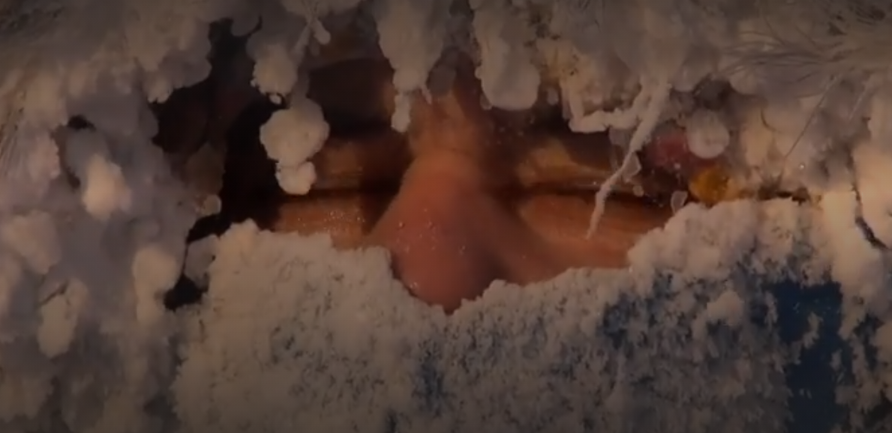
https://www.npostart.nl/icescream/16-02-2018/VPWON_1276271

Slide 9
De wens als vetrekpunt

Slide 12
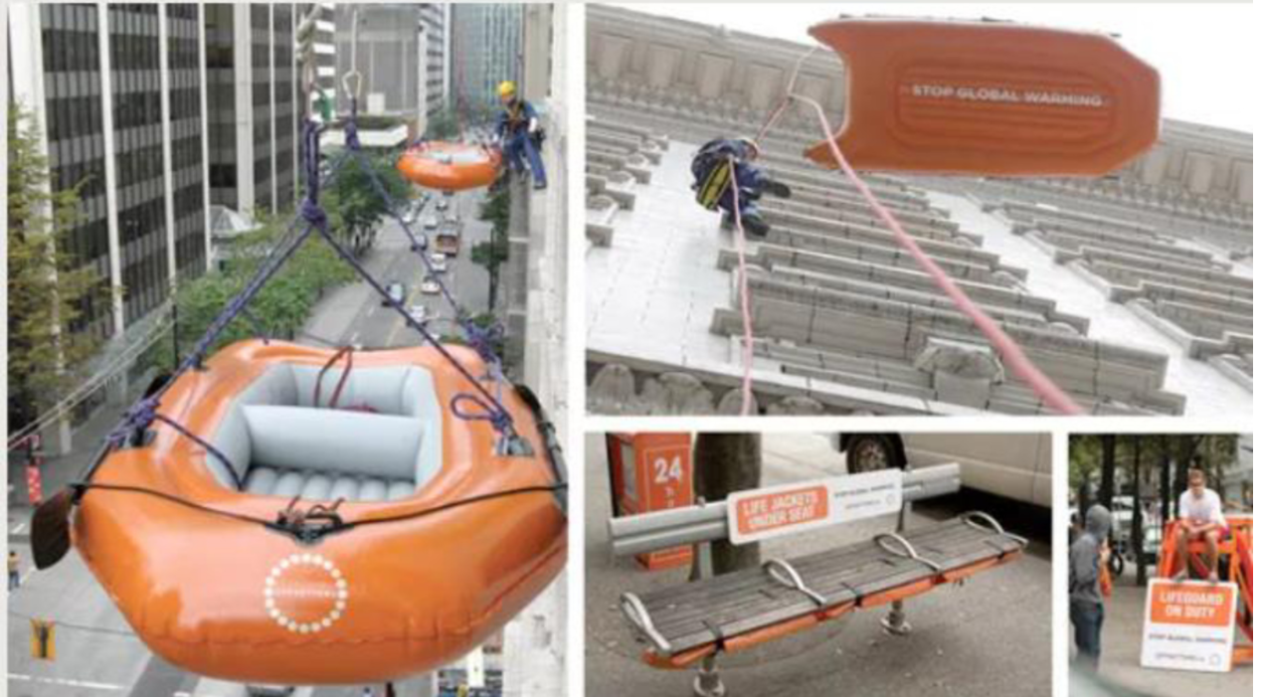

Slide 13
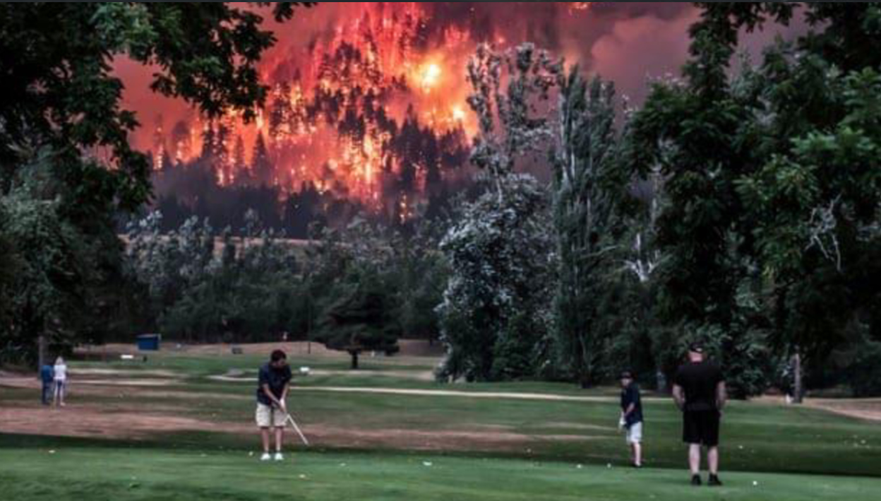

Slide 14
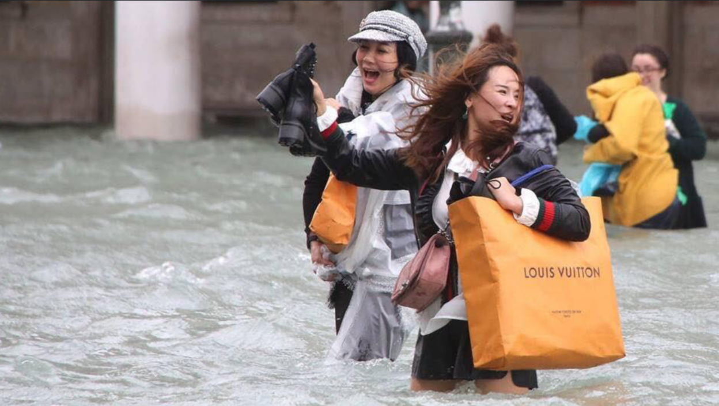

Slide 15
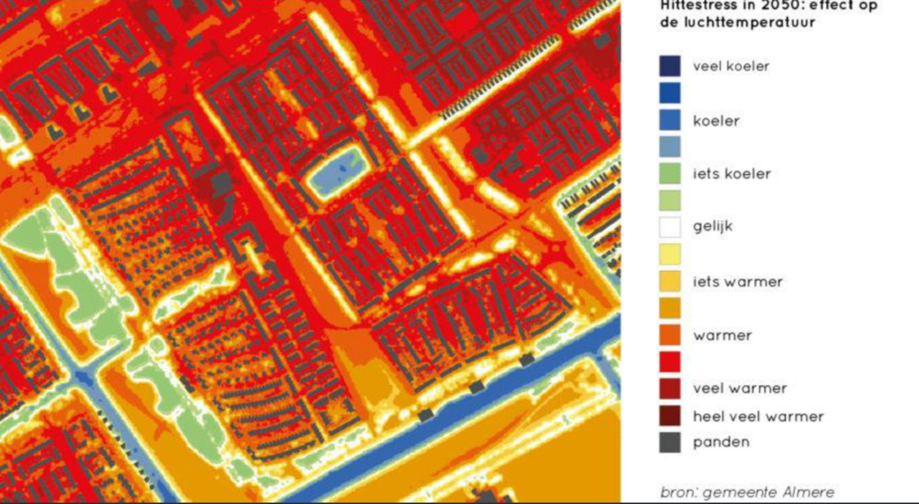

Slide 16
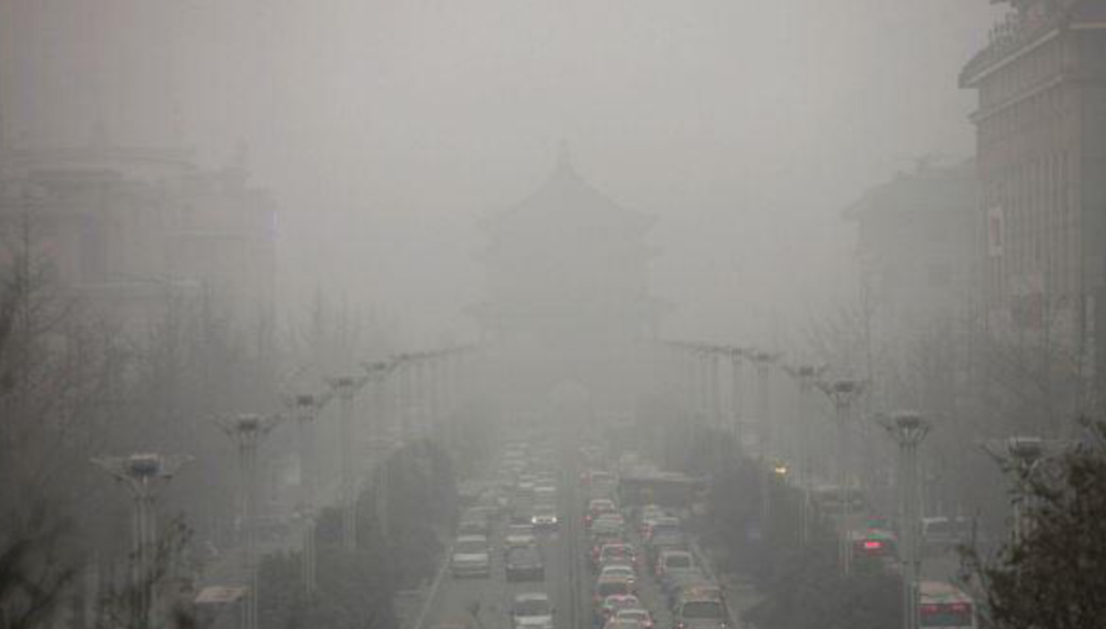

Slide 25
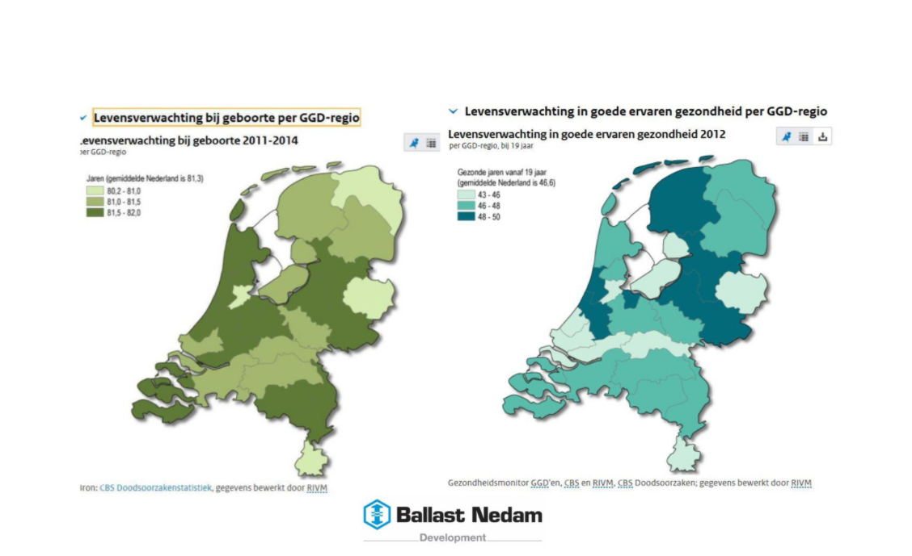

Slide 26
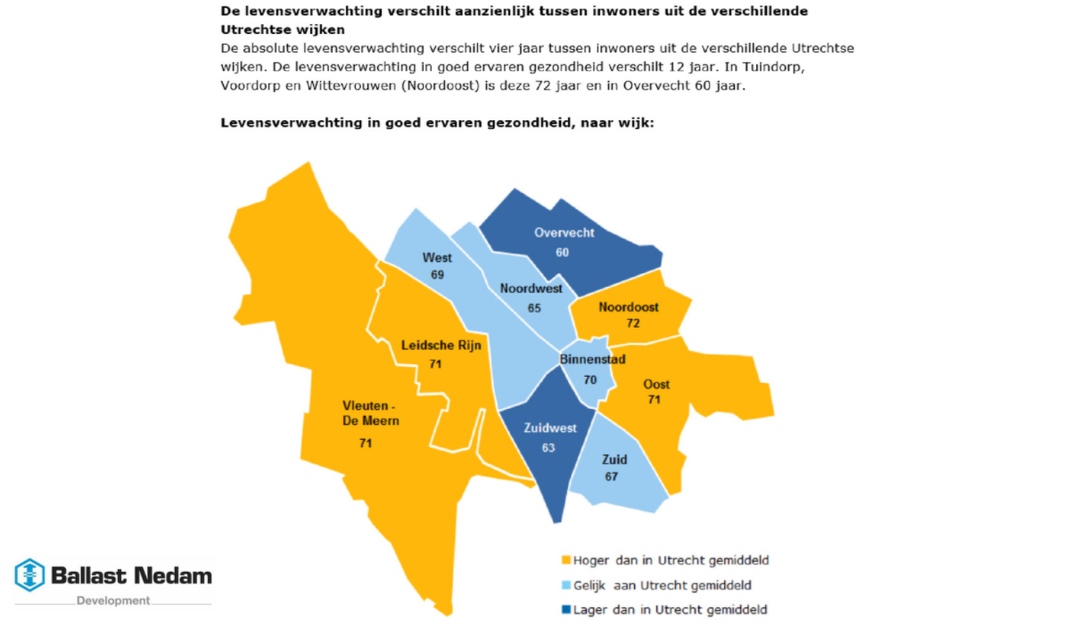

Slide 28
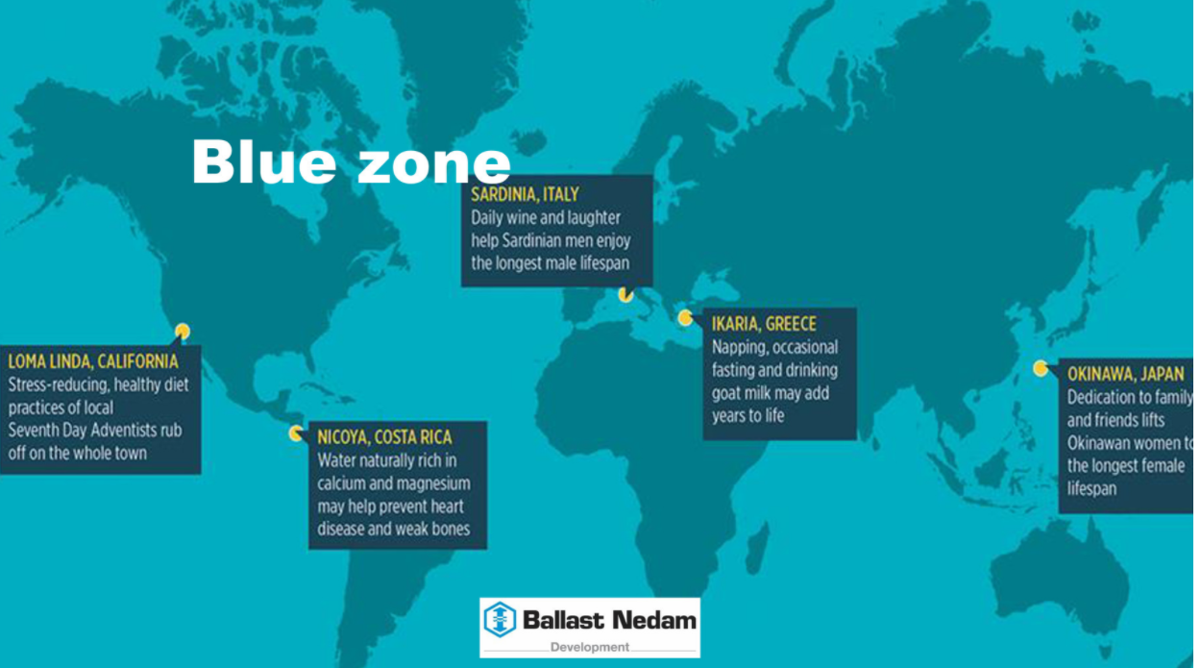

Slide 34
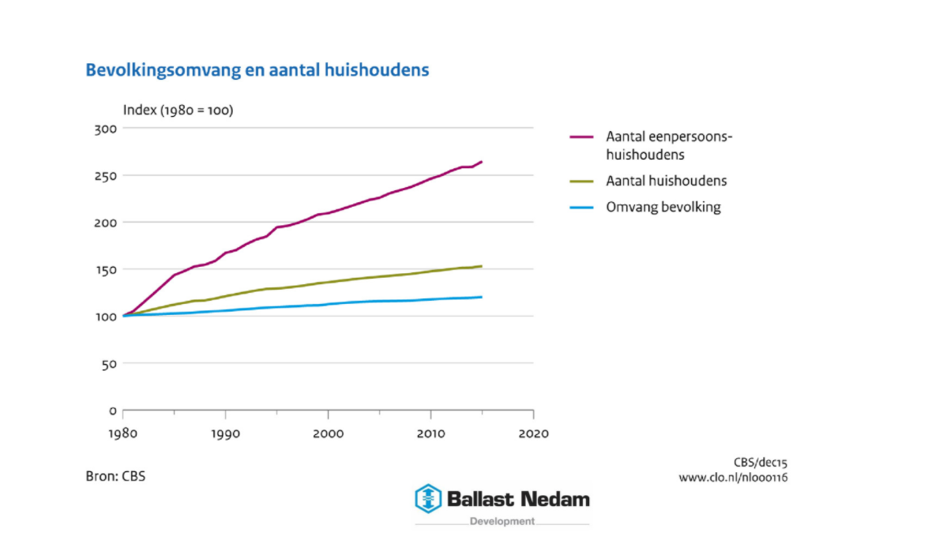

Slide 35
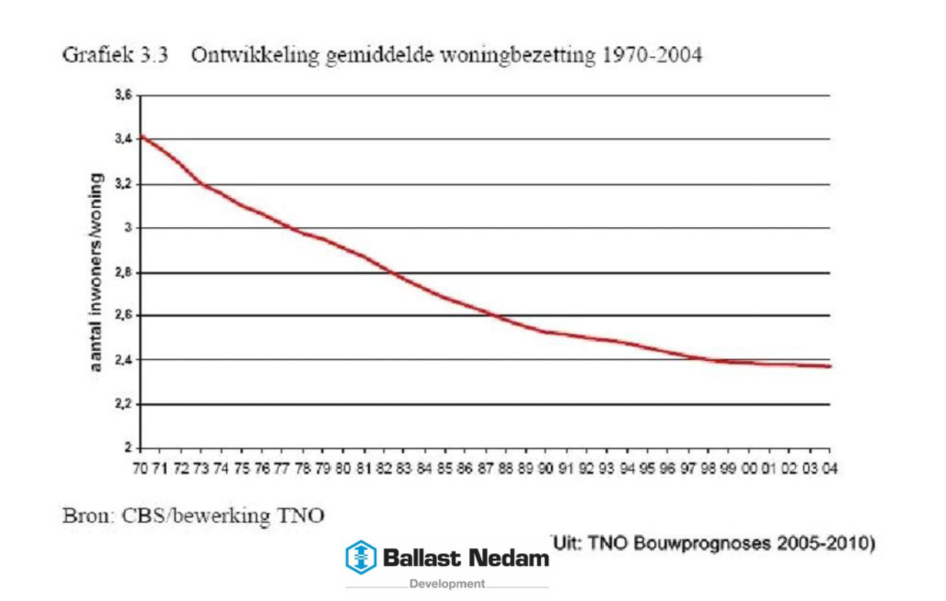

Slide 39
Opdracht
Maak een moodboard van jou ideale leefbare klimaatadaptieve stad!
Presentatie aan het einde van de dag!

